Slide 1

Hito 1 Regulador Lineal
Diseño Avanzado de Sistemas Electrónicos
Grupo 1
Fernando Pérez Sancho
Juan Segura Núñez de Arenas
Alfonso Suances Díaz

Slide 2

Tabla de contenidos
01
02
03
04
Diagrama
Diseño
Diagrama de bloques del sistema
Diseño y validación por simulación de cada bloque
Resultados
BOM
Resultados experimentales
Lista de componentes y estado de adquisición

Slide 3


1. Diagrama de bloques
Protección de sobrecorriente
Regulador lineal
Lectura de corriente
FPGA
Lectura de tensión
Señal de referencia
Señal de referencia
Filtro paso-bajo

Slide 4
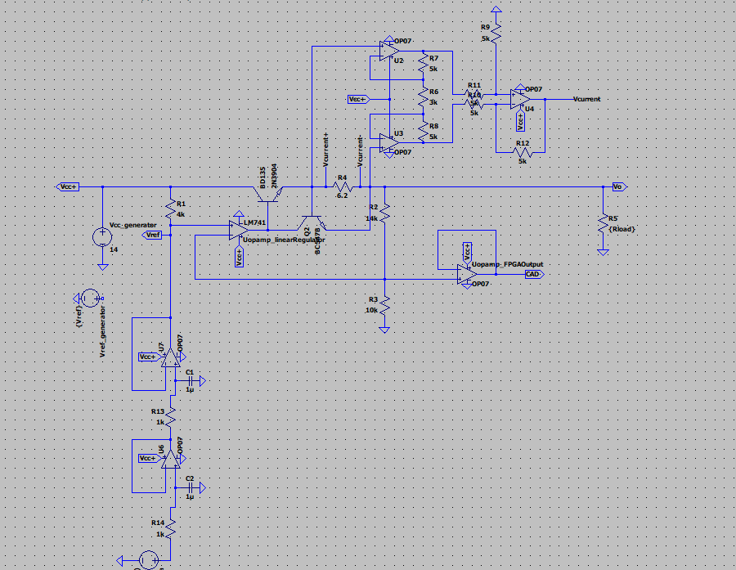
2. Diseño – Global

Slide 5
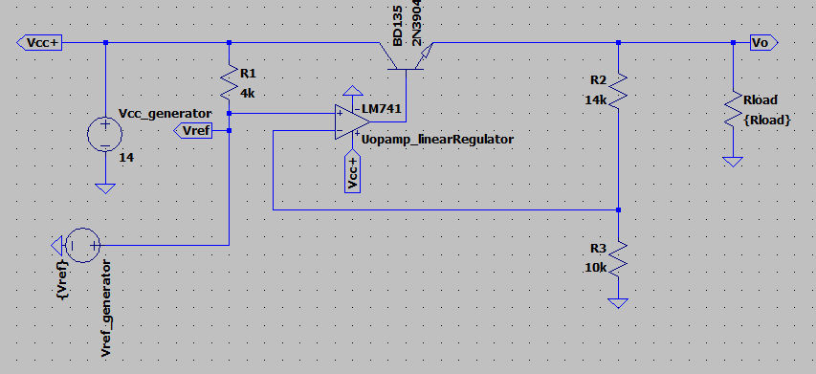
2. Diseño – Regulador

Slide 6
2. Parámetros – Regulador
Parámetro | Valor | Justificación
R1 | 4k | Resistencia de protección Zener. Calculada para izmax = 3.5mA
R2 | 14k | Divisor de tensión resistivo. Calculado para multiplicar la señal de referencia x2.4 (2V -> 4.8V; 3.3V -> 7.94V)
R3 | 10k
Rload | 500 | Resistencia de prueba. Pruebas realizadas con rango de 100 a 1k
Vcc | 14 | Tensión del generador frente a tierra

Slide 7
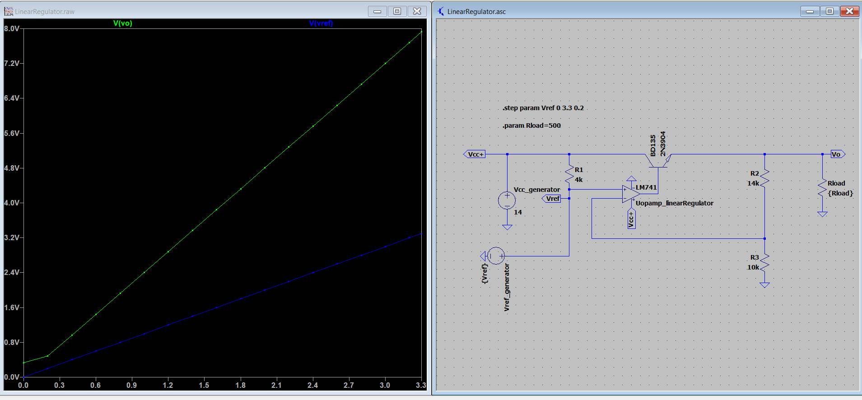
2. Simulación – Regulador
Notes:
Barrido de Vout para distintas Vref

Slide 8
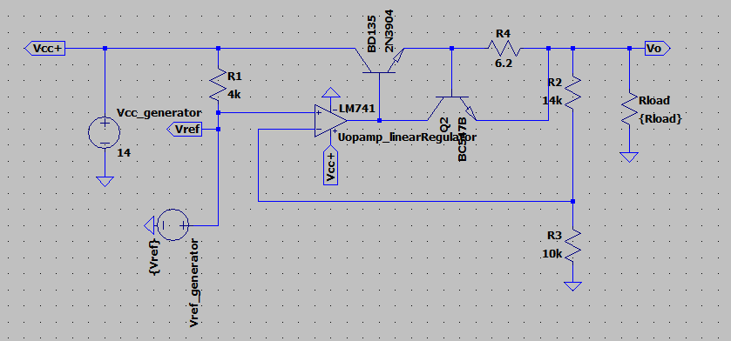
2. Diseño – Protección de sobrecorriente

Slide 9
2. Parámetros – Protección de sobrecorriente
Parámetro | Valor | Justificación
R4 | 6.2 | Calculada para i_r4_max = 120mA

Slide 10
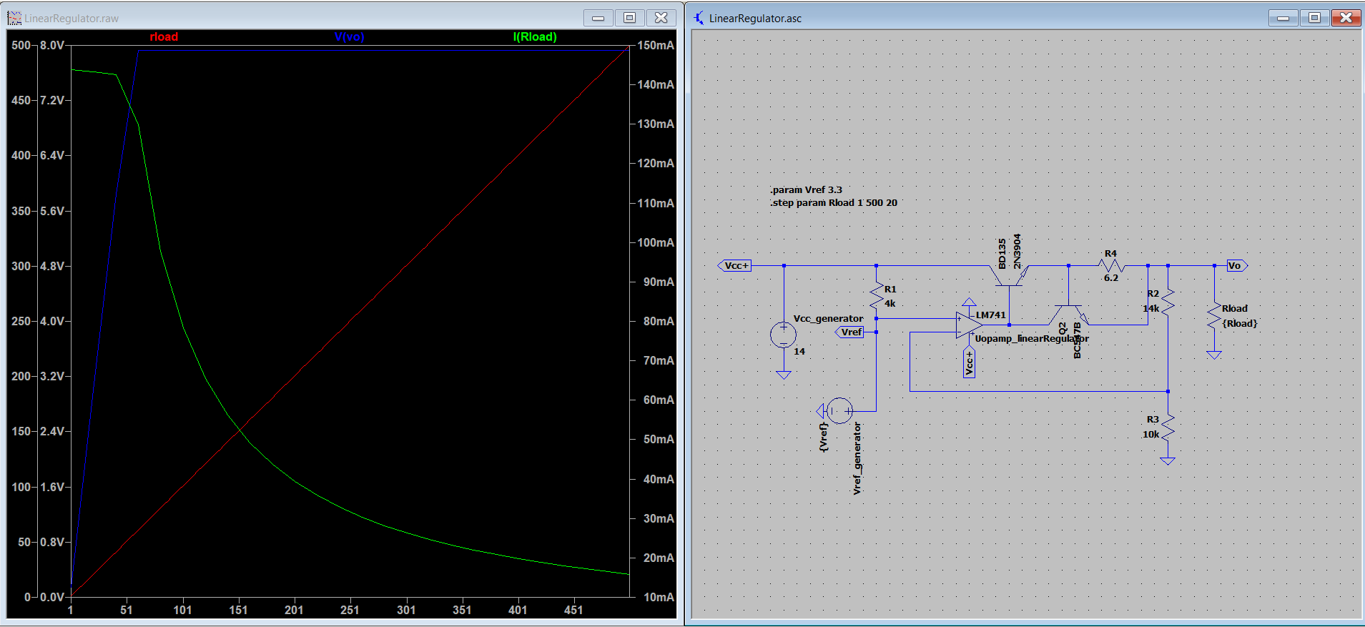
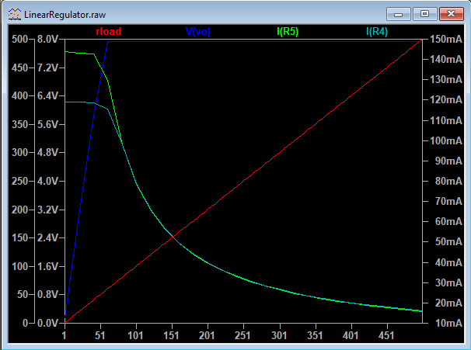
2. Simulación – Protección de sobrecorriente
Notes:
Barrido de i_rload para distintas Rload

Slide 11
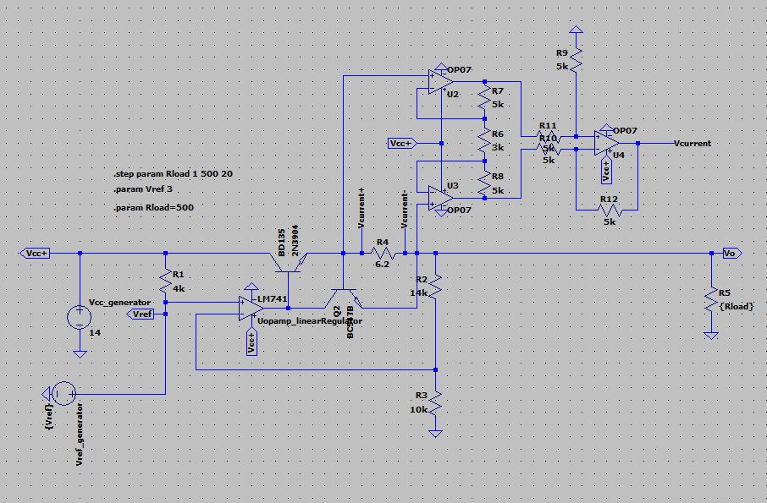
2. Diseño – Lectura de corriente

Slide 12
2. Parámetros – Lectura de corriente
Parámetro | Valor | Justificación
R6 | 3k | Amplificador de instrumentación ajustado para una ganancia de 4.5 (salida de 3.3V para 120mA de corriente con la resistencia de 6.2)
R7 | 5k
R8 | 5k
R9 | 5k
R10 | 5k
R11 | 5k
R12 | 5k

Slide 13
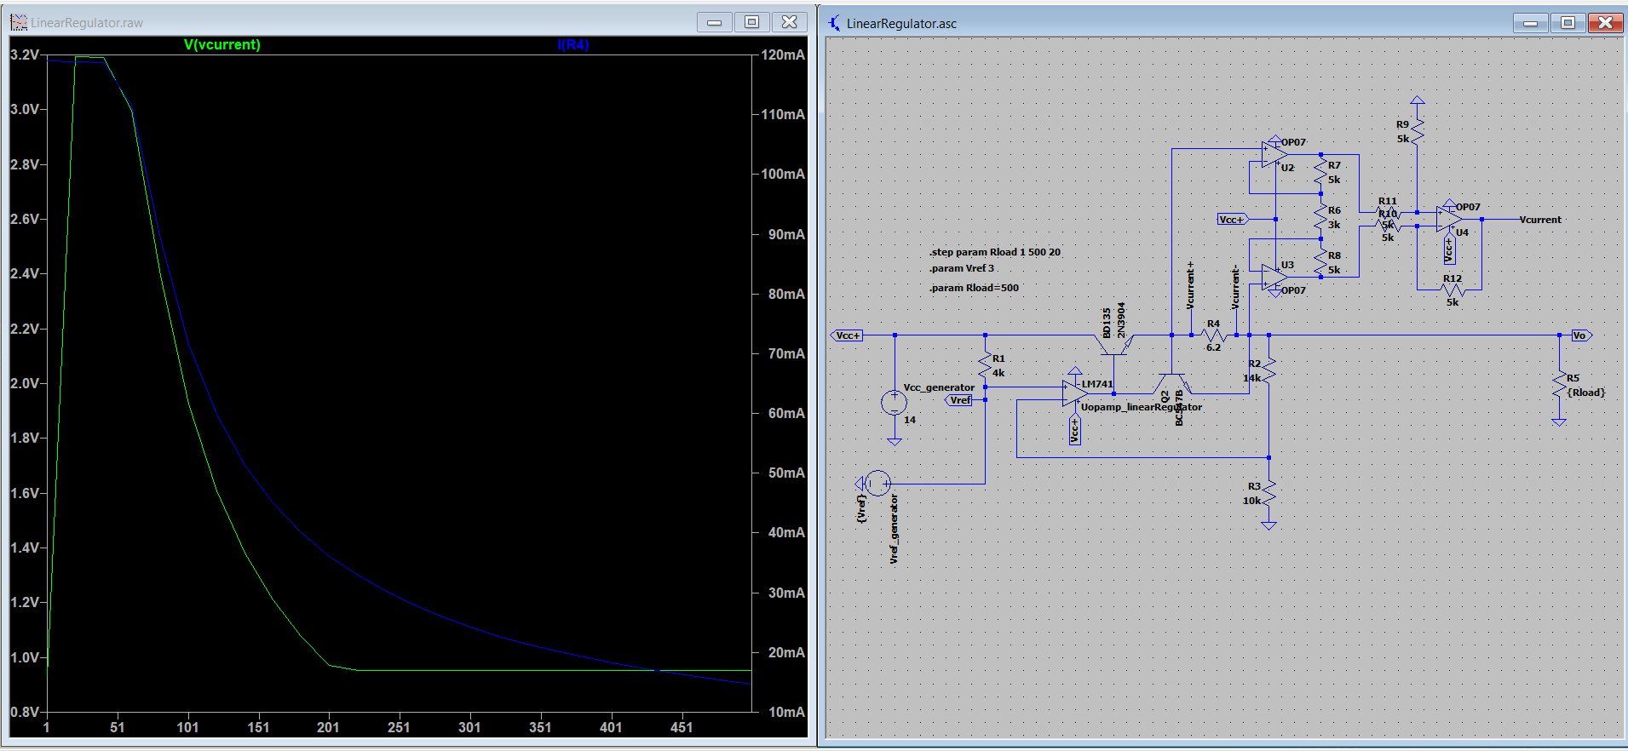
2. Simulación – Lectura de corriente
Notes:
Barrido de Vout para distintas Vref

Slide 14
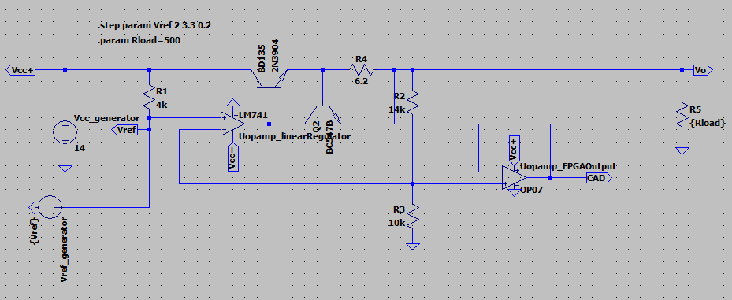
2. Diseño – Lectura de tensión

Slide 15
2. Parámetros – Lectura de tensión
Parámetro | Valor | Justificación
 |  | Se usa seguidor de tensión porque la tensión a leer está en el rango 0-3.3V

Slide 16
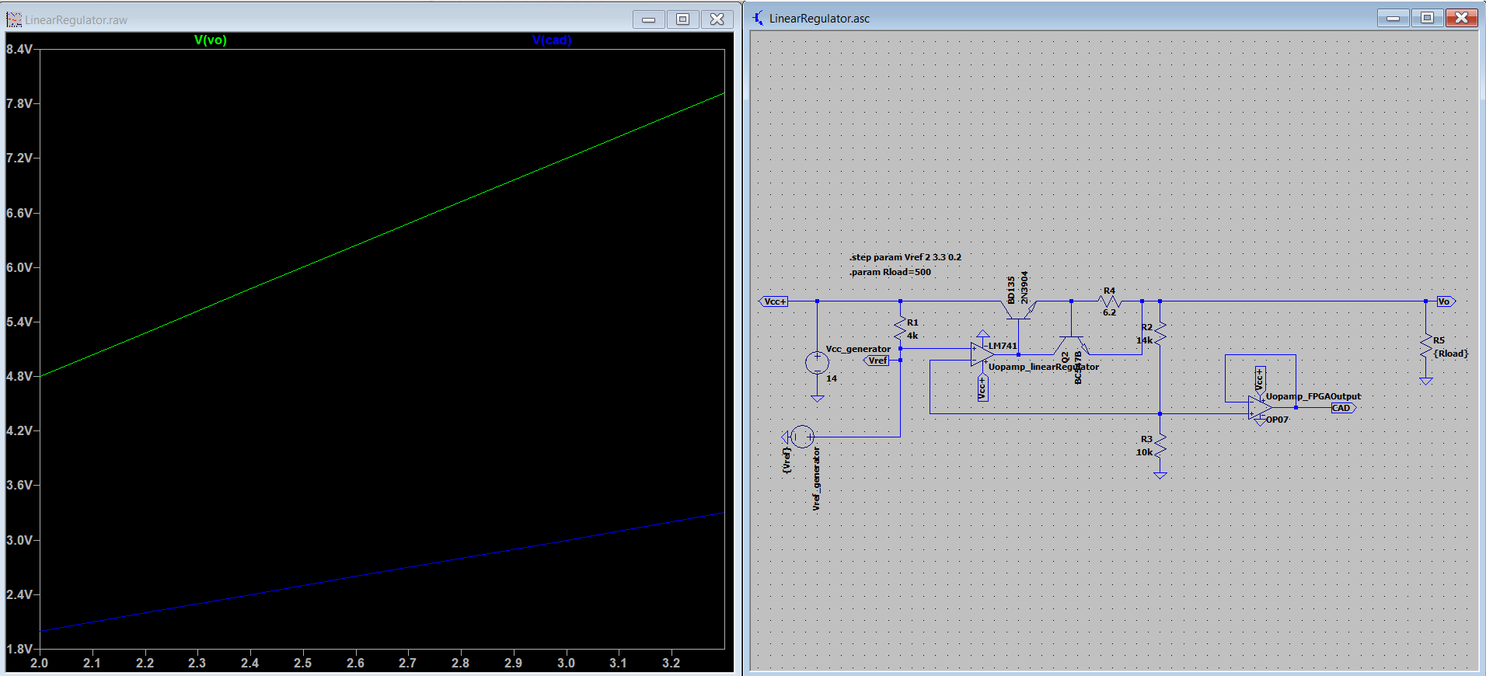
2. Simulación – Lectura de tensión
Notes:
Barrido de Vout para distintas Vref

Slide 17
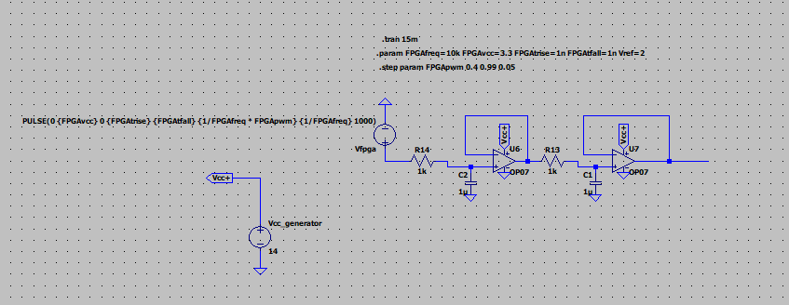
2. Diseño – Filtro paso-bajo

Slide 18
2. Parámetros – Filtro paso-bajo
Parámetro | Valor | Justificación
R13 | 1k | Filtro de 2º orden (por conexión de dos 1º orden) con frecuencia de corte de 160Hz
R14 | 1k
C1 | 1μ
C2 | 1μ

Slide 19
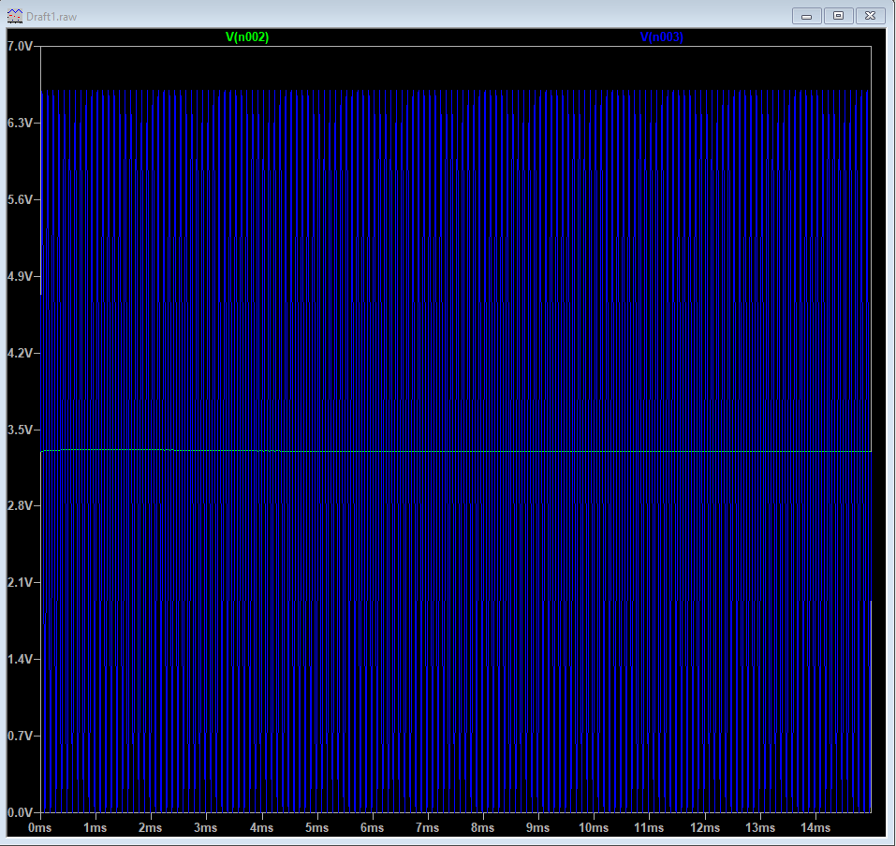
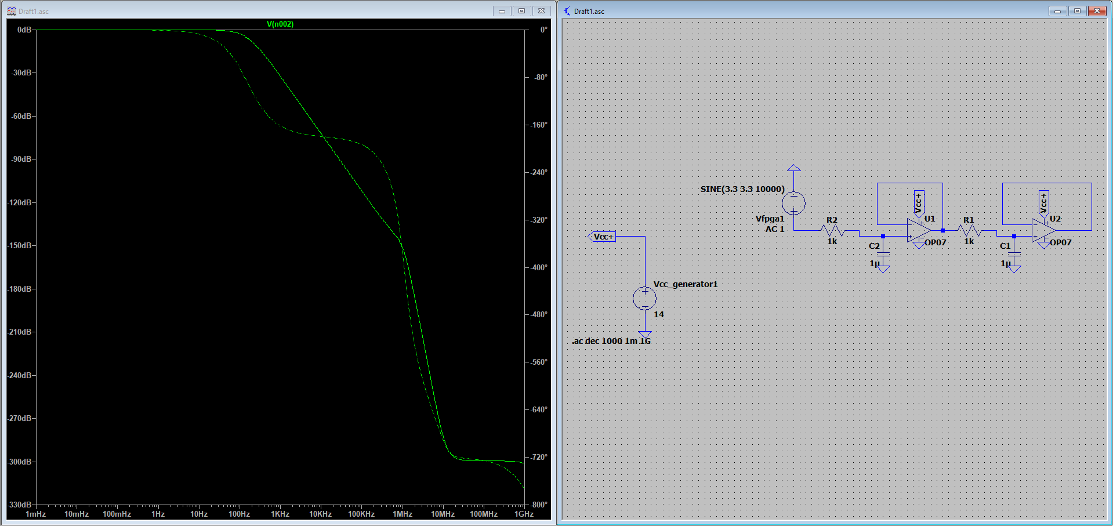
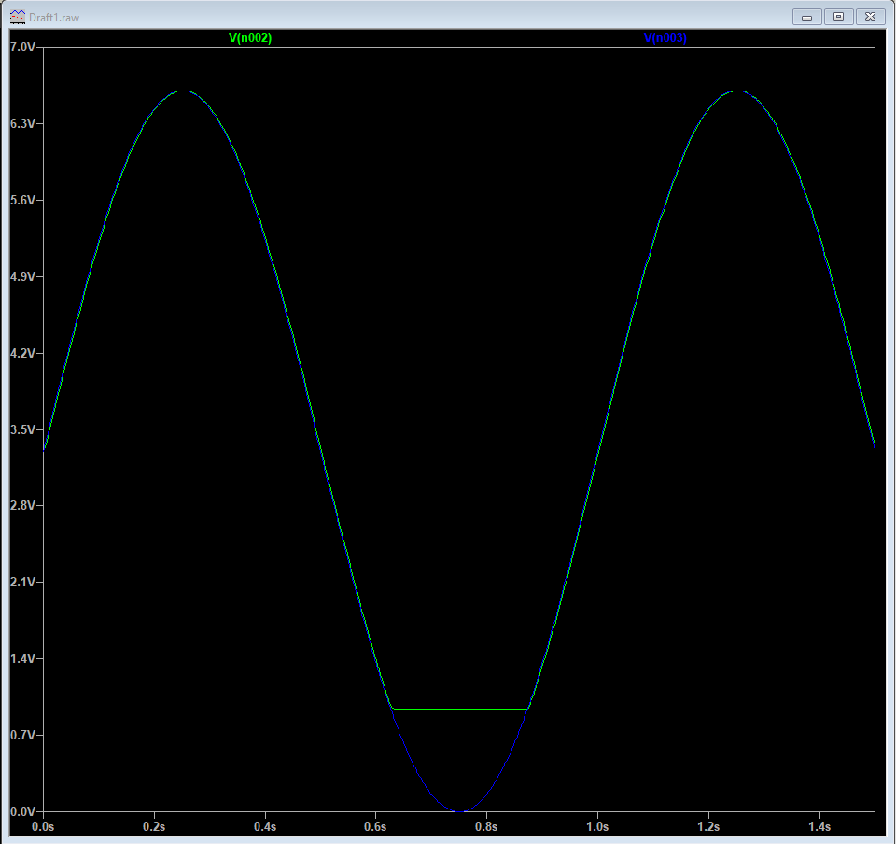
2. Simulación inicial – Filtro paso-bajo
f = 10 kHz
f = 1 Hz
Notes:
Barrido de Vout para distintas Vref

Slide 20
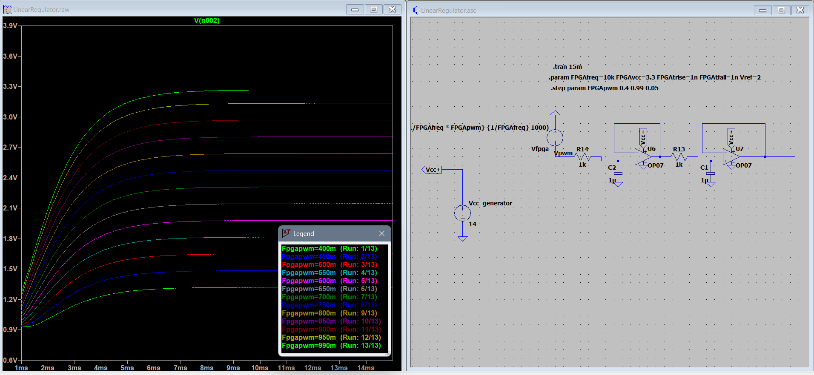
2. Simulación – Filtro paso-bajo
Notes:
Barrido de Vout para distintas Vref

Slide 21
2. Diseño – Global

Slide 22
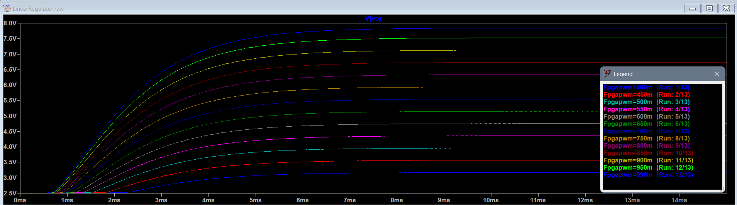
2. Simulación – Global
Notes:
Barrido de Vout para distintas Vref

Slide 23
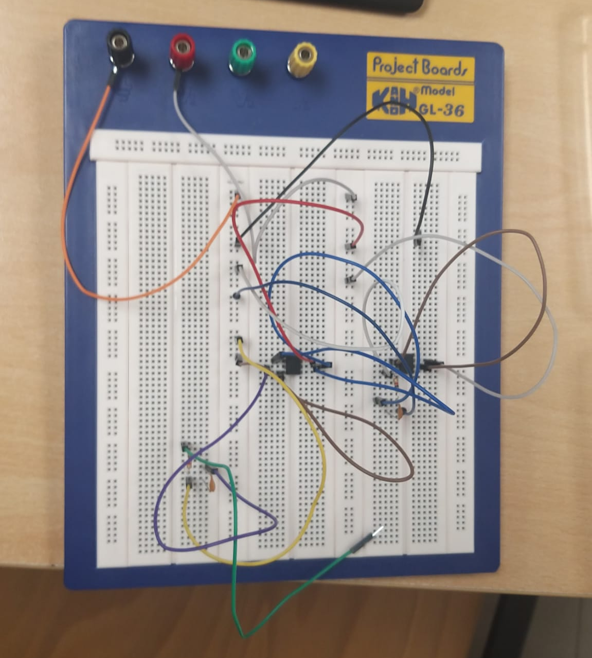
3. Resultados experimentales

Slide 24
4. BOM
--- Bill of Materials --- |  |  |  |  | --- Bill of Materials ---
Ref. | Mfg. | Part No. | Description |  | Ref. | Mfg. | Part No. | Description
BD135 | NXP | 2N3904 | bipolar transistor |  | R9 | -- | -- | resistor, 5K
C1 | -- | -- | capacitor, 1µF |  | R10 | -- | -- | resistor, 5K
C2 | -- | -- | capacitor, 1µF |  | R11 | -- | -- | resistor, 5K
Q2 | NXP | BC547B | bipolar transistor |  | R12 | -- | -- | resistor, 5K
R1 | -- | -- | resistor, 4K |  | R13 | -- | -- | resistor, 1K
R2 | -- | -- | resistor, 14K |  | R14 | -- | -- | resistor, 1K
R3 | -- | -- | resistor, 10K |  | U2 | Analog Devices | OP07 | integrated circuit
R4 | -- | -- | resistor, 6.2 |  | U3 | Analog Devices | OP07 | integrated circuit
R5 | -- | -- | resistor, 0 |  | U4 | Analog Devices | OP07 | integrated circuit
R6 | -- | -- | resistor, 3K |  | U6 | Analog Devices | OP07 | integrated circuit
R7 | -- | -- | resistor, 5K |  | U7 | Analog Devices | OP07 | integrated circuit
R8 | -- | -- | resistor, 5K |  | Uopamp_FPGAOutput | Analog Devices | OP07 | integrated circuit
 |  |  |  |  | Uopamp_linearRegulator | (unknown) | LM741 | (unknown 3rd party model)

Slide 25
4. Estado del pedido
Componente | Cantidad | Precio unidad | Precio total | Estado | Notas
Resistencias |  |  | 0 | OK
Condensadores |  |  | 0 | OK
Protoboard |  |  | 0 | OK
Conectores Dupont |  |  | 0 | OK
BD135 | 2 | 0.665 | 1.33 | En camino
BC547B | 2 | 0.361 | 0.722 | En camino
LM741 | 10 | 0.76 | 7.6 | En camino
OP07 | 6 | ----- | ----- | SIN EXISTENCIAS* | *Se sustituye por 6 LM741
Disipador TO126 | 1 | 5.64 | 5.64 | En camino
TOTAL |  |  | 15.292

Slide 26
Muchas gracias

